Slide 1
IDENTITAS NASIONAL
Disampaikan pada mata kuliah kewarganegaraan
Dosen:
Tatik rohmawati, s.ip.,m.sI

Slide 2
1. IDENTITAS NASIONAL
???
adalah pandangan hidup bangsa, kepribadian bangsa, filsafat pancasila dan juga sebagai Ideologi Negara sehingga mempunyai kedudukan paling tinggi dalam tatanan kehidupan berbangsa dan bernegara.
Identitas Nasional dalam konteks bangsa
mengacu pada kebudayaan atau karakter khas bangsa Indonesia.
Setiap bangsa memiliki karakter dan identitasnya masing-masing
Faktor-faktor yg menjadikan setiap bangsa memiliki identitas berbeda, antara lain :
Kebudayaan
Tahukah anda kalau Negara kita adalah negara yang memiliki suku, tradisi dan bahasa terbanyak di dunia
geografi
Tahukah anda kalau Negara Indonesia merupakan Negara yang memiliki pulau terbanyak di dunia.

Slide 3
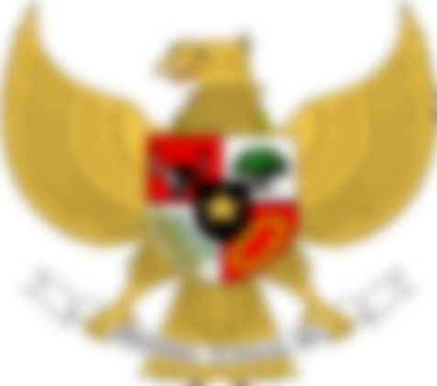
Unsur-Unsur Pembentuk Identitas Nasional
1. Suku Bangsa
Suku bangsa adalah golongan yang khusus yang bersifat askriptif (ada sejak lahir),yang sama coraknya dengan golongan umurdan jenis kelamin.
2.Agama
Karena indonesia merupakan negara yang multi agama, maka indonesia dapat dikatakan sebagai negara yang rawan terhadap disintegrasi bangsa. Misalnya, kasus ambon yang sering kali diisukan sebagai pertikaian antara 2 kelompok agama meskipun isu ini belum tentu benar akan tetapi isu agama adalah salah satu isu yang mudah menciptakan konflik. Salah satu jalan yang dapat mengurangi resiko konflik antar agama ,perlunya diciptakan tradisi saling menghormati antara agama-agama yang ada.
3. Kebudayaaan
Kebudayaan adalah pengetahuan manusia sebagai makhluk sosial yang isinya adalah perangkat-perangkat pengetahuan yang secara kolektif di gunakan oleh pendukung-pendukkungnya untuk menafsirkan dan memahami lingkkungan yang dihadapi dan di gunakan sebagai rujukan atau pedoman untuk bertindak sesuai dengan lingkungan yang di hadapi.
4. Bahasa
Bahasa merupakan unsur pendukung identitas nasional yang lain. Bahasa di pahami sistem perlambang yang secara arbiter di bentuk atas unsur-unsur bunyi ucapan manusia dan digunakan sebagai sarana berinteraksi antar manusia.

Slide 4
IDENTITAS NASIONAL INDONESIA
1. Bahasa Nasional atau Bahasa Persatuan yaitu Bahasa Indonesia
2. Bendera negara yaitu Sang Merah Putih
3. Lagu Kebangsaan yaitu Indonesia Raya
4. Lambang Negara yaitu Pancasila
5. Semboyan Negara yaitu Bhinneka Tunggal Ika
6. Dasar Falsafah negara yaitu Pancasila
7. Konstitusi (Hukum Dasar) negara yaitu UUD 1945
8. Bentuk Negara Kesatuan Republik Indonesia yang berkedaulatan rakyat
9. Konsepsi Wawasan Nusantara
10. Kebudayaan daerah yang telah diterima sebagai Kebudayaan Nasional

Slide 5
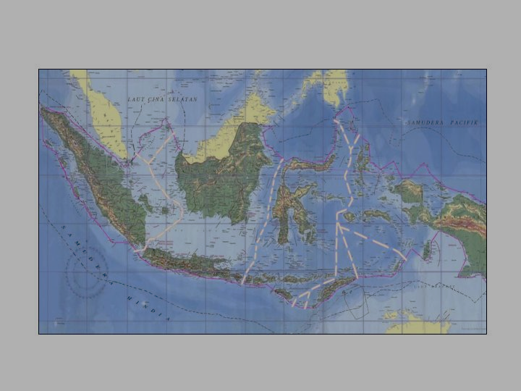
2. HAKEKAT BANGSA DAN NEGARA
Manusia sebagai mahluk individu dan mahluk sosial
manusia sebagai mahluk individu, terdiri dari unsur jasmani (raga) dan rohani (jiwa) yang tidak dapat dipisahkan, manusia diberi potensi atau kemampuan akal dan pikiran, sehingga sanggup berdiri sendiri serta bertanggung jawab atas dirinya.
Manusia sebagai mahluk social,
manusia merupakan mahluk zoon politicon atau mahluk yang pada dasarnya selalu ingin bergaul dan berkumpul dengan sesama manusia lainnya
Bangsa
bangsa adalah sekelompok orang yang memiliki kehendak untuk bersatu, yang memiliki persatuan senansib dan tinggal di wilayah tertentu, beberapa budaya yang sama, mitos leluhur bersama.
Unsur-unsur terbentuknya bangsa
Unsur nasionalisme yaitu kesamaan keturunan
Wilayah
Bahasa
Adat istiadat
Kesamaan politik
Perasaan

Slide 6
3. Negara
apa itu Negara???
Negara adalah sekumpulan orang yang menempati wilayah tertentu dan diorganisasi oleh pemerintah Negara yang sah, yang umumnya memiliki kedaulatan.
unsur terbentuknya sebuah Negara,
unsur konstitutif
adalah unsur mutlak yang harus ada disaat Negara tersebut didirikan, seperti
Wilayah,Penduduk,Pemerintahan yang berdaulat
2. Unsur deklaratif
adalah unsur yang tidak harus ada disaat Negara itu berdiri tetapi boleh dipenuhi setelah Negara tersebut berdiri, misalnya pengakuan dari Negara lain.

Slide 7
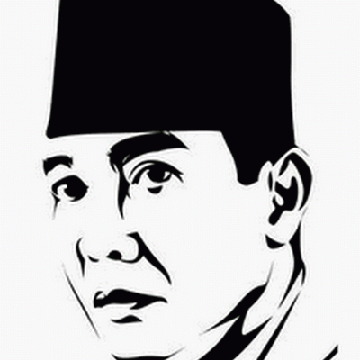
BENTUK-BENTUK KENEGARAAN
(1) Negara Kesatuan
Negara kesatuan adalah negara merdeka dan berdaulat yang pemerintahannya diatur oleh pemerintah pusat. Ciri-cirinya adalah :
· Kedaulatan negara mencakup ke dalam dan ke luar yang ditangani pemerintah pusat · Negara hanya mempunyai masing-masing satu UUD, kepala negara, kabinet,dan DPR.
· Hanya ada satu kebijakan politik, ekonomi, sosial-budaya, dan hankam.
(2) Negara Serikat.
Negara serikat adalah negara yang terdiri atas gabungan beberapa negara bagian. Negara bagian hanya menyerahkan sebagian kecil urusannya kepada pemerintah pusat. Ciri-cirinya adalah :
· Negara bagian tidak memiliki kedaulatan
· Kepala negara dipilih dan bertanggung jawab kepada rakyat
· Negara bagian berwenang membuat UUD sendiri sepanjang tidak bertentangan dengan UUD pemerintah pusat.
· Kepala negara mempunyai hak veto (pembatalan keputusan) yang diajukan oleh parlemen.

Slide 8
BENTUK-BENTUK KENEGARAAN
(3) Koloni Koloni adalah suatu negara yang menjadi jajahan dari negara lain. (4) Perwalian (trustee) Wilayah jajahan dari negara-negara yang kalah dalam perang dunia II dan berada di bawah naungan Dewan Perwalian PBB. (5) Mandat Mandat adalah suatu negara yang berasal dari daerah jajahan dari negara-negara yang kalah dalam perang dunia I dan di bawah perlindungan dari Dewan Mandat Liga Bangsa-Bangsa. (6) Protektorat Protektorat adalah negara yang berada di bawah lindungan negara lain yang lebih kuat. (7) Dominion Dominion adalah suatu negara bekas jajahan Inggris yang mengakui Raja Inggris sebagai rajanya sebagai lambang persatuan (negara persemakmuran). Contoh : Kanada, Australia, selandia Baru, Afrika Selatan. (8) Uni Uni adalah gabungan dua atau lebih negara merdeka dan berdaulat dengan satu kepala negara yang sama.

Slide 9
SEKIAN DAN TERIMA KASIH

